Slide 1
Dokazovanje beljakovin in maščob
Izvedba: Martina Zaina in Matej Terčon

Slide 2
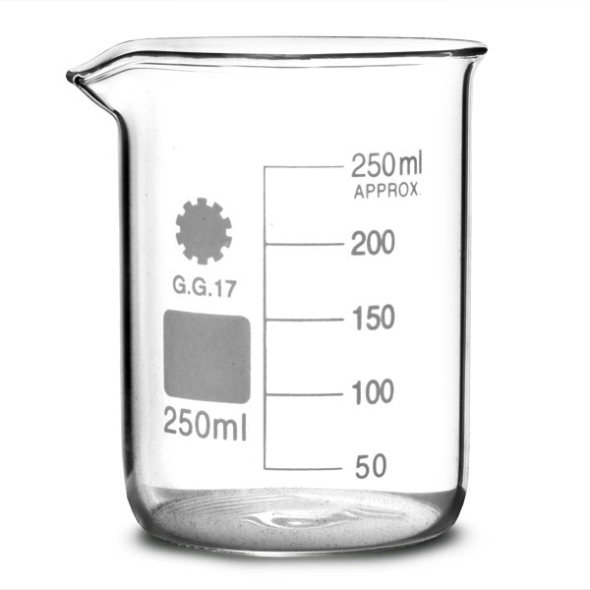
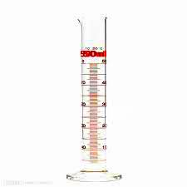
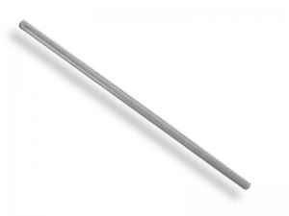
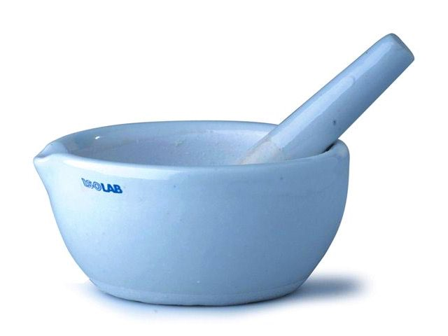
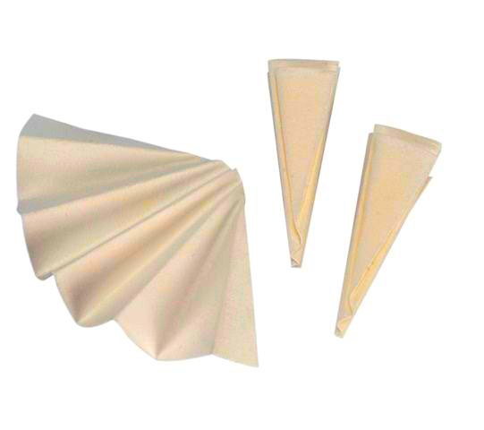
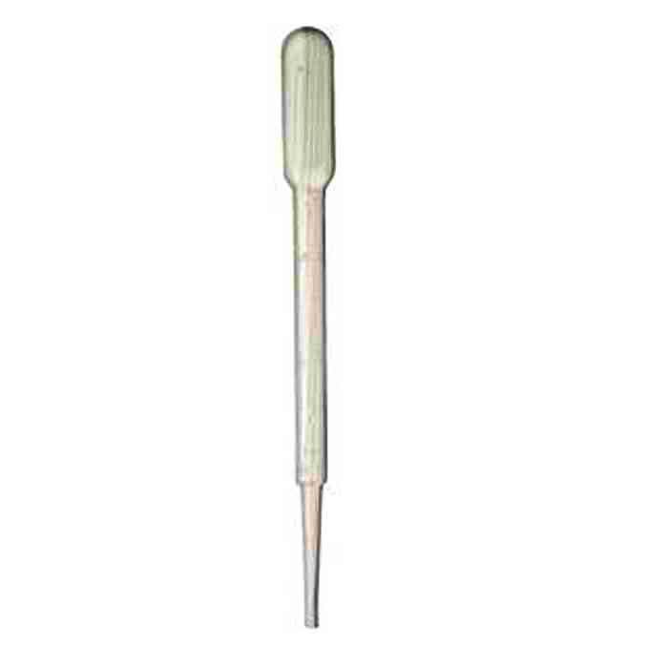
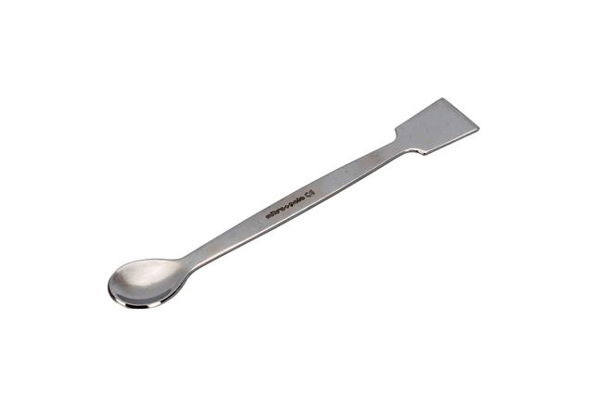
Pripomočki:
6 čaš
2 merilna valja
steklena palička
terilnica in pestilo
stojalo
filtrirni papir
list
pipeta
žlička

Slide 3
Kemikalije:
voda
beljak
mleko
orehi
lešniki
mandlji
aceton
bakrov sulfat
natrijev hidroksid

Slide 4
Postopek za beljak in mleko:
pripravimo raztopino za vsako snov
razmerje z vodo je 1:1
v raztopino z mlekom dodamo bakrov sulfat
v raztopino z beljakom dodamo natrijev hidroksid

Slide 5
Potek za orehe, lešnike in mandlje:
zdrobimo jih v terilnici, vsake posebej
dodamo aceton
s pomočjo filtrirnega papirja filtriramo preparat
na kartonček postavimo kapljico vsakega preparata

Slide 6
Zaključki za beljak in mleko:
opazimo, da kompleks je postal vijoličaste barve
peptidna vez je spremenila barvo
Zaključki za orehe, lešnike in mandlje:
ugotovimo, da orehi vsebujejo največ maščob
aceton sam je izhlapel in na papirju so ostali samo maščobni madeži

